Slide 1
Η λαχαναγορά της γειτονιά μας

Slide 2
Σενάριο
«Ο κ.Φώτης καλλιεργεί και πωλεί βιολογικά λαχανικά στη λαϊκή αγορά της περιοχής του. Ο κ.Αντρέας καλλιεργεί τα λαχανικά του με συμβατικό τρόπο και τα πωλεί στην ίδια αγορά με τον κ.Φώτη. Οι δύο αυτοί γεωργοί, προσπαθούν με διάφορα επιχειρήματα να πείσουν τους πελάτες ότι τα δικά τους προϊόντα είναι τα καλύτερα ώστε να τα αγοράσουν. Ποιά νομίζετε ότι είναι τα επιχειρήματα που λένε οι δύο γεωργοί για να πωλήσουν τα προϊόντα τους;»

Slide 3
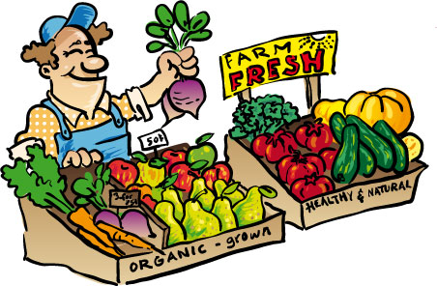
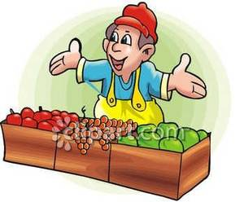
Στη Λαχαναγορά…
Λαχανικά Συμβατικής Καλλιέργειας….. Εδώ είναι το καλό προϊόν!!
Βιολογικά Λαχανικά Αγοράστε τα καλύτερα…
Κύριος Φώτης
Κύριος Αντρέας

